Slide 1
기차 예매 프로그램 최종 발표
2020.12.16
디지털 컨버전스 JAVA 기반 응용 SW엔지니어링
김호렬

Slide 2
목차
프로젝트 개요
개발 환경 및 일정
DB 테이블 관계도
UML
UI 구현
시연

Slide 3
프로젝트 개요
프로젝트 목적
기차 예매 프로그램으로 간단하게 예매를 할 수 있도록 하기 위함
JAVA 윈도우 프로그래밍으로 OOP 프로그래밍 실력 향상
DB , Open API의 활용 능력 향상
프로젝트 목표
DB를 이용하여 회원 정보 저장 및 관리
열차정보 OpenAPI를 이용하여 열차 정보를 수집 및 예매 구현

Slide 4
개발 환경 및 일정
개발 환경
OS : Windows 10 64bit
IDE : Eclipse IDE for Enterprise Java Developers 4.16.0
언어 : JAVA 1.8.0
DBMS : Oracle Database 11g
GUI Tool : Swing, WindowBuilder
OpenAPI : 국토교통부 열차정보
클래스 다이어그램 : Eclipse ObjectAid plugin
기타 다이어그램 : Draw.io
GitHub : https://github.com/eeeeyeot/JAVATrainTicketing

Slide 5
개발 환경 및 일정
개발 일정
주차 | 1 | 2 | 3 | 4
OpenAPI 열차 조회 기능
DB 테이블 및 클래스 구현
프로그램 UI
디버깅
문서 작업

Slide 6
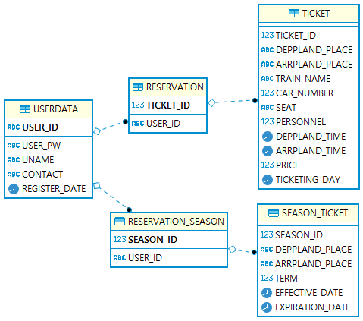
DB 테이블 관계도
3
1 | USERDATA | 회원 정보
2 | RESERVATION | 예매 정보
3 | TICKET | 승차권 정보
4 | RESERVATION_SEASON | 정기권 예매 정보
5 | SEASON_TICKET | 정기권 정보
2
1
4
5

Slide 7
DB 테이블 관계도
1. USERDATA - 회원 정보
번호 | 필드명 | 데이터 타입 | Null 허용 | 키 유형 | Comment
1 | USER_ID | varchar(20) | X | PRIMARY_KEY | 아이디
2 | USER_PW | varchar(20) | X |  | 비밀번호
3 | UNAME | varchar(20) | O |  | 이름
4 | CONTACT | varchar(15) | O |  | 연락처
5 | REGISTER_DATE | DATE | O |  | 가입 날짜
2. RESERVATION - 예매 정보
번호 | 필드명 | 데이터 타입 | Null 허용 | 키 유형 | Comment
1 | USER_ID | varchar(20) | X | PRIMARY_KEY | 유저 ID
2 | TICKET_ID | int | X | FOREIGN_KEY | 티켓 ID

Slide 8
DB 테이블 관계도
3. TICKET - 승차권 정보
번호 | 필드명 | 데이터 타입 | Null 허용 | 키 유형 | Comment
1 | TICKET_ID | int | X | PRIMARY_KEY | 티켓 ID
2 | DEPPLAND_PLACE | varchar(20) | X |  | 출발역
3 | ARRPLAND_PLACE | varchar(20) | X |  | 도착역
4 | TRAIN_NAME | varchar(20) | O |  | 기차 이름
5 | CAR_NUMBER | int | O |  | 기차 번호
6 | SEAT | varchar(30) | O |  | 좌석
7 | PERSONNEL | int | X |  | 인원
8 | DEPPLAND_TIME | DATE | X |  | 출발 시간
9 | ARRPLAND_TIME | DATE | X |  | 도착 시간
10 | PRICE | int | X |  | 가격
11 | TICKETING_DAY | DATE | X |  | 예매 날짜

Slide 9
DB 테이블 관계도
4. RESERVATION_SEASON – 정기권 예매 정보
번호 | 필드명 | 데이터 타입 | Null 허용 | 키 유형 | Comment
1 | SEASON_ID | int | X | PRIMARY_KEY | 정기권 ID
2 | USER_ID | varchar(20) | X | FOREIGN_KEY | 유저 ID
5. SEASON_TICKET - 승차권 정보
번호 | 필드명 | 데이터 타입 | Null 허용 | 키 유형 | Comment
1 | SEASON_ID | int | X | PRIMARY_KEY | 정기권 ID
2 | DEPPLAND_PLACE | varchar(20) | X |  | 출발역
3 | ARRPLAND_PLACE | varchar(20) | X |  | 도착역
4 | TERM | int | X |  | 기간
5 | EFFECTIVE_DATE | DATE | X |  | 유효 날짜
6 | EXPIRATION_DATE | DATE | X |  | 만기 날짜

Slide 10
UML
Use Case Diagram
Class Diagram
Sequence Diagram

Slide 11
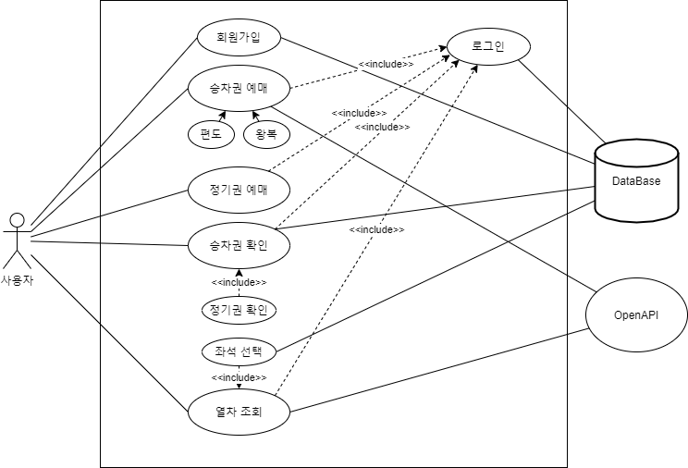
Use Case diagram

Slide 12
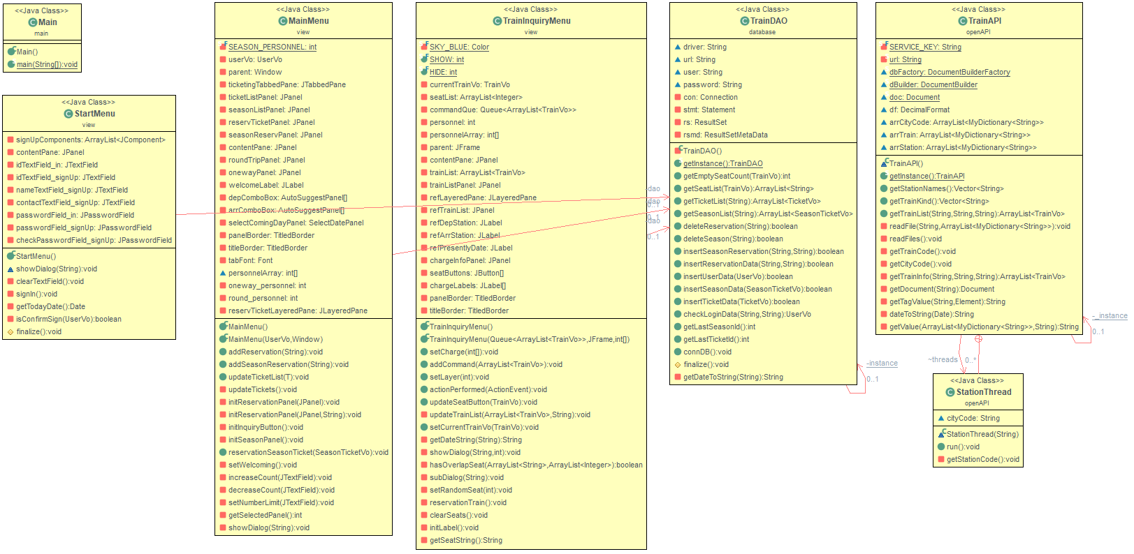
class diagram
TrainAPI
OpenAPI로부터 데이터를 가져오는 클래스
StartMenu
로그인 및 회원가입을 위한 시작 메뉴 클래스
MainMenu
승차권 예매, 정기권 예매, 승차권 확인 등을 위한 메인 메뉴
클래스
TrainDAO
DB에 접속하여 데이터를 관리하는 클래스
TrainInquiryMenu
열차 조회 및 좌석 선택하는 클래스

Slide 13
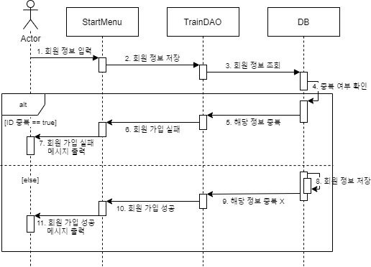
Sequence diagram
회원가입

Slide 14
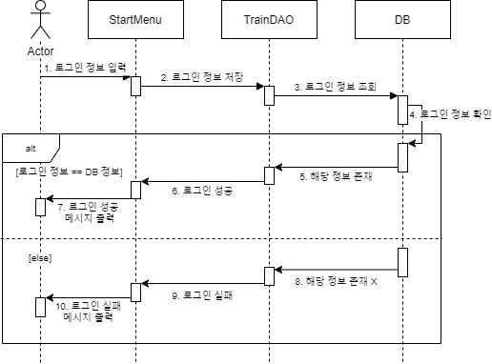
Sequence diagram
로그인

Slide 15
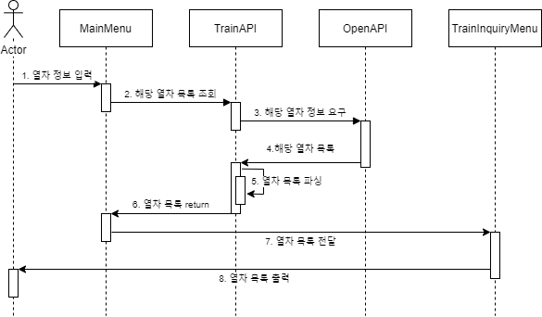
Sequence diagram
열차 조회

Slide 16
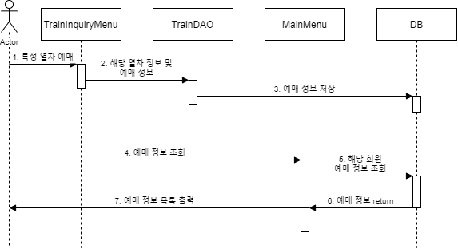
Sequence diagram
승차권 예매 및 조회

Slide 17
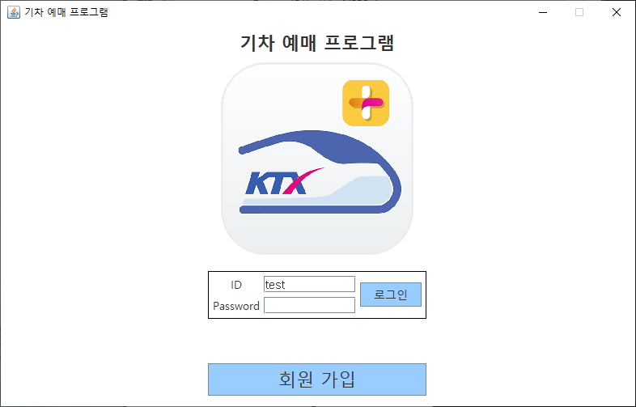
UI 구현
로그인 UI
ID
로그인
PW
회원가입
초기 구상 UI
구현 완료 UI

Slide 18
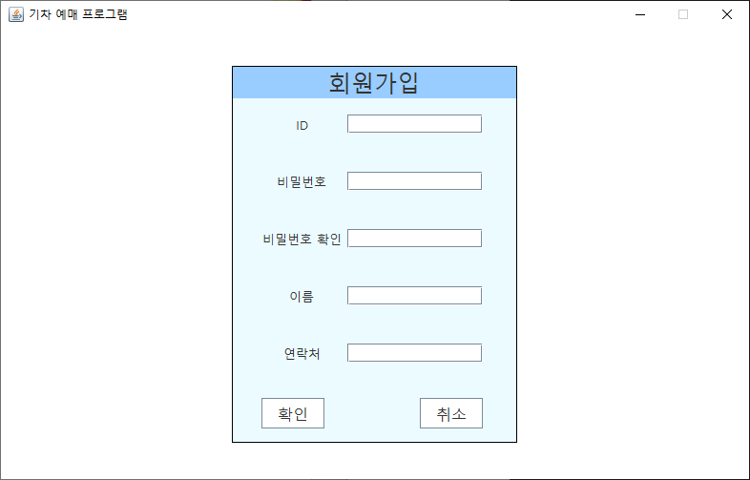
UI 구현
회원 가입 UI
ID
PW
이름
연락처
회원가입
취소
초기 구상 UI
구현 완료 UI

Slide 19
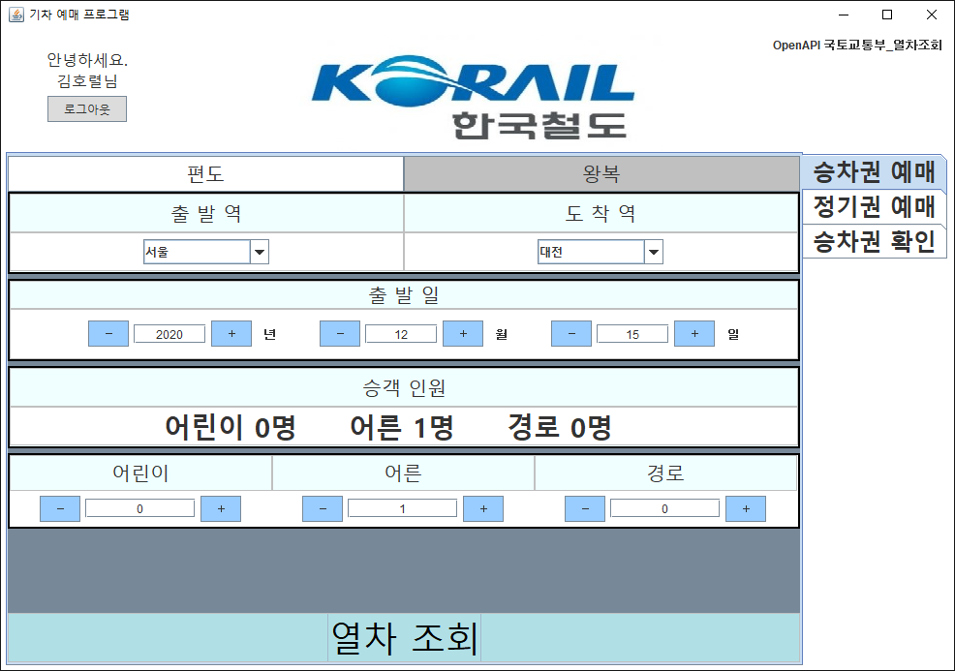
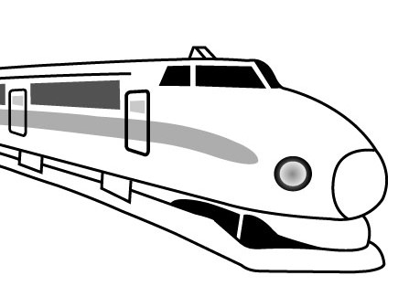
UI 구현
메인 메뉴 UI
Korail
승차권 예매
정기권 예매
승차권 및 정기권 확인
초기 구상 UI
구현 완료 UI

Slide 20
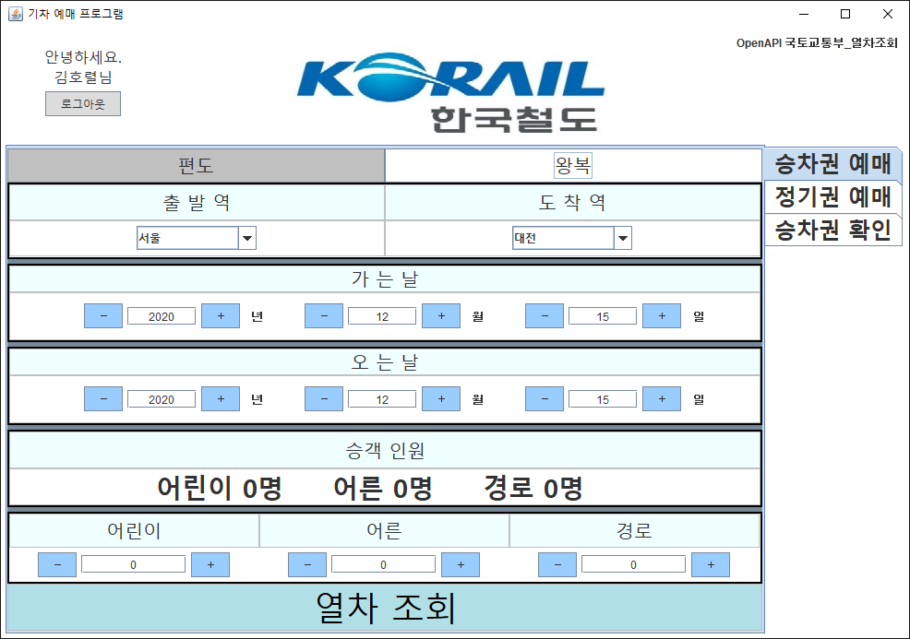
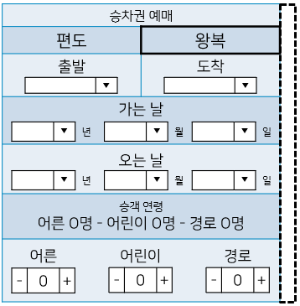
UI 구현
예매 정보 UI
초기 구상 UI
구현 완료 UI

Slide 21
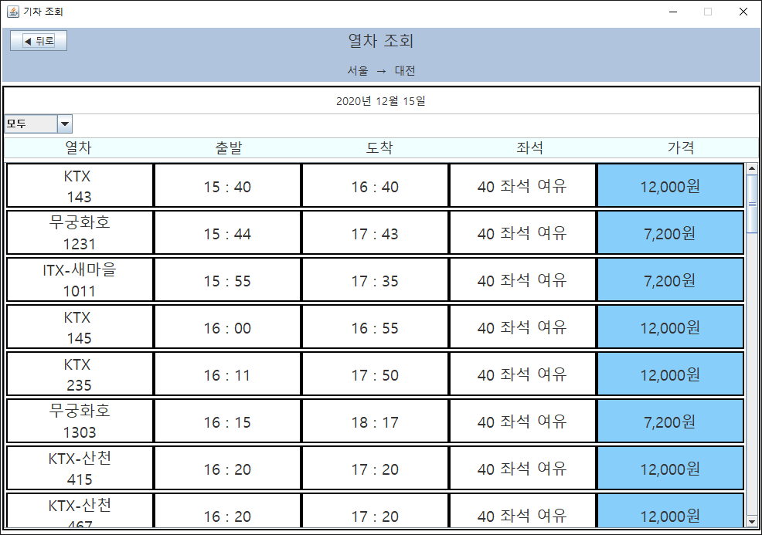
UI 구현
열차 조회 UI
열차 조회
출발지 → 목적지
이전날 | 2020년 OO월 OO일 |  |  |  | 다음날
열차 |  | 출발 | 도착 | 가격
무궁화 호 1551 |  | 05 : 35 | 06 : 05
ITX 1001 |  | ~ | ~
무궁화호 15~~ |  | ~ | ~
KTX 231 |  | ~ | ~
예 매
열차 종류 | ▼
2,600
~~
~~
~~
초기 구상 UI
구현 완료 UI

Slide 22
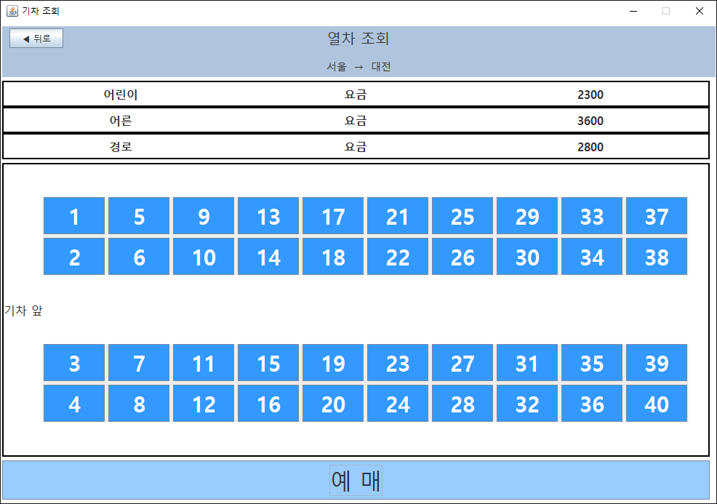
UI 구현
좌석 선택 UI
출발지 → 목적지
OO분 소요
운임 요금 |  | 좌석 선택
어른 | 일반실 입석 |  | 2,600 2,200
어린이 | 일반실 입석 |  | 1,300 1,100
경로 | 일반실 입석 |  | 1,800 1,500
예 매
출발지 → 목적지
OO분 소요
운임 요금 | 좌석 선택
잔여 좌석 OO 석 / 전체 OO 석
예 매
1
2
9
10
3
4
11
12
5
6
13
14
7
8
15
16
초기 구상 UI
구현 완료 UI

Slide 23
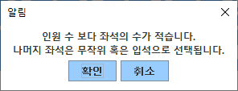
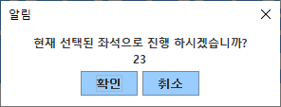
UI 구현
예매 Dialog UI
좌석이 선택되지 않았습니다
이대로 예매 시 좌석은
입석으로 선택됩니다.
예매하시겠습니까?
예
아니요
선택한 좌석
OO 번
예매하시겠습니까?
예
아니요
구현 완료 UI
초기 구상 UI

Slide 24
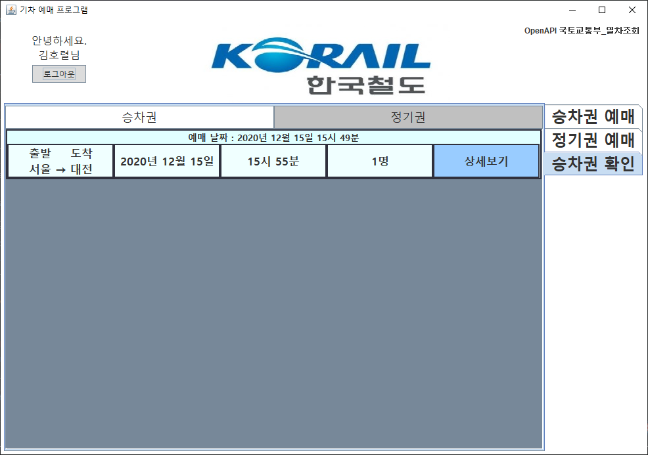
UI 구현
승차권 목록 UI
승차권 확인
승차권 | 정기권
출발지 → 목적지 / 날짜,시간 / 인원 | 도착
출발지 → 목적지 / 날짜,시간 / 인원
초기 구상 UI
구현 완료 UI

Slide 25
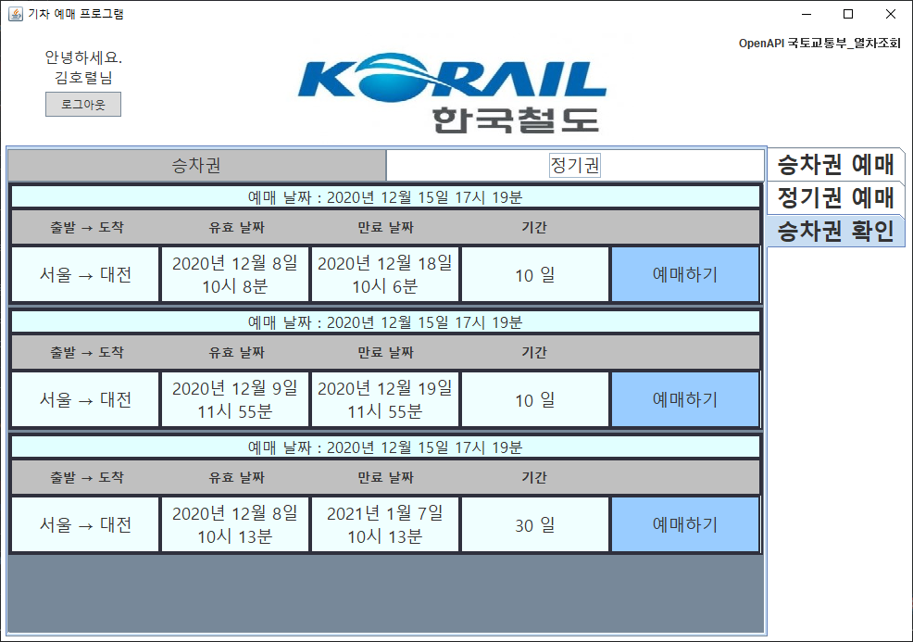
UI 구현
정기권 목록 UI

Slide 26
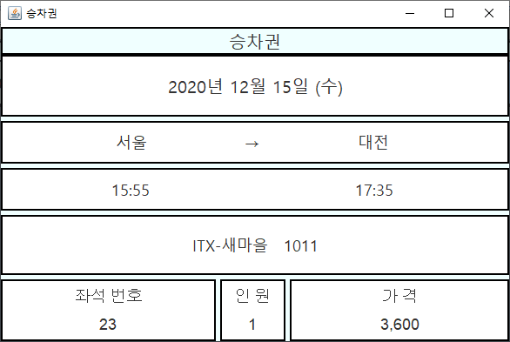
UI 구현
승차권 확인 UI
승차권 확인
승차권 | 정기권
티켓 번호 열차 번호 좌석 출발시간 가격 발권 날짜 티켓 종류 등등.. | 도착
구현 완료 UI
초기 구상 UI

Slide 27
시연

Slide 28
감사합니다

